Slide 1
U-HPLC-MS Troubleshooting Přetlakování systému

Slide 2
Uvedení do problematiky: tlak v LC systému
Tlak v LC systému je ovlivněn několika faktory: LC kolonou, mobilní fází, průtokem mobilní fáze, teplotou aj.
Problémy s tlakem v LC systému:
Kolísání tlaku/pulzní tlak
Přetlakování
Nízký tlak nebo žádný tlak
Tlak vzrůstá postupně: postupné ucpání filtru, frity kolony či kolony
Tlak vzrůstá náhle : ucpání systému či kolony
https://www.waters.com/webassets/cms/library/docs/local_seminar_presentations/sp_sem_uplc_troubleshooting_inst_2014.pdf

Slide 3
Přetlakování: jak postupovat?
– Zkontrolovat, zda se něco nezměnilo (kolona, mobilní fáze, teplota)
– Pokud se nic nezměnilo, odmontovat kolonu a nahradit ji za kovovou spojku, po té zkontrolovat, zda je tlak v systému obvyklý.
– Pokud je tlak v systému vysoký, je potřeba postupně zkontrolovat spojení v LC systému
Po uvolnění každé části se sleduje, zda tlak zůstává stejný nebo snižuje se
Vyměnit nebo vyčistit (např. promývání iPrOH)součástku (sedýlko, kapiláry, předkolona, inline filter, šesticestný ventil), která dělá problémy.
Pozor: nepovolovat spojení pod vysokým tlakem!
https://www.waters.com/webassets/cms/library/docs/local_seminar_presentations/sp_sem_uplc_troubleshooting_inst_2014.pdf

Slide 4
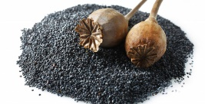
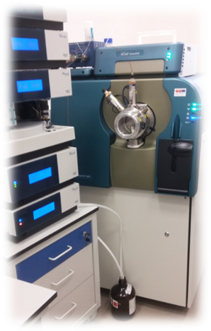
Troubleshooting: metabolomika vzorků máků
Vzorky mletého máku extrahované pomocí EtOH
Sekvence: celkově 66 vzorků máku + vzorek pro kontrolu kvality (QC)+blanky
U-HPLC-MS/MS analýza
U-HPLC-Dionex UltiMate 3000
Kolona: BEH C18 (2.1x100 mm, 1.7 µm)
Teplota kolony: 60 °C
Mobilní fáze:
A: roztok 5 mM HCOONH₄ v H₂O:MeOH (95:5, v/v) + 0,1% HCOOH
B: roztok 5 mM HCOONH₄ v iPrOH:MeOH:H₂O (65:30:5, v/v/v) + 0,1% HCOOH
Nástřik: 1 µL
MS(MS/MS)-TripleTOFTM 6600 (Sciex)
m/z rozsah: 100-1200
Ionizační technika: ESI +/-
Time | A[%] | B[%] | Flow rate [ml/min]
0.000 | 90 | 10 | 0.300
2.000 | 75 | 25 | 0.300
5.000 | 75 | 100 | 0.300
13.000 | 0 | 100 | 0.400
13.100 | 90 | 10 | 0.400
15.000 | 90 | 10 | 0.300

Slide 5
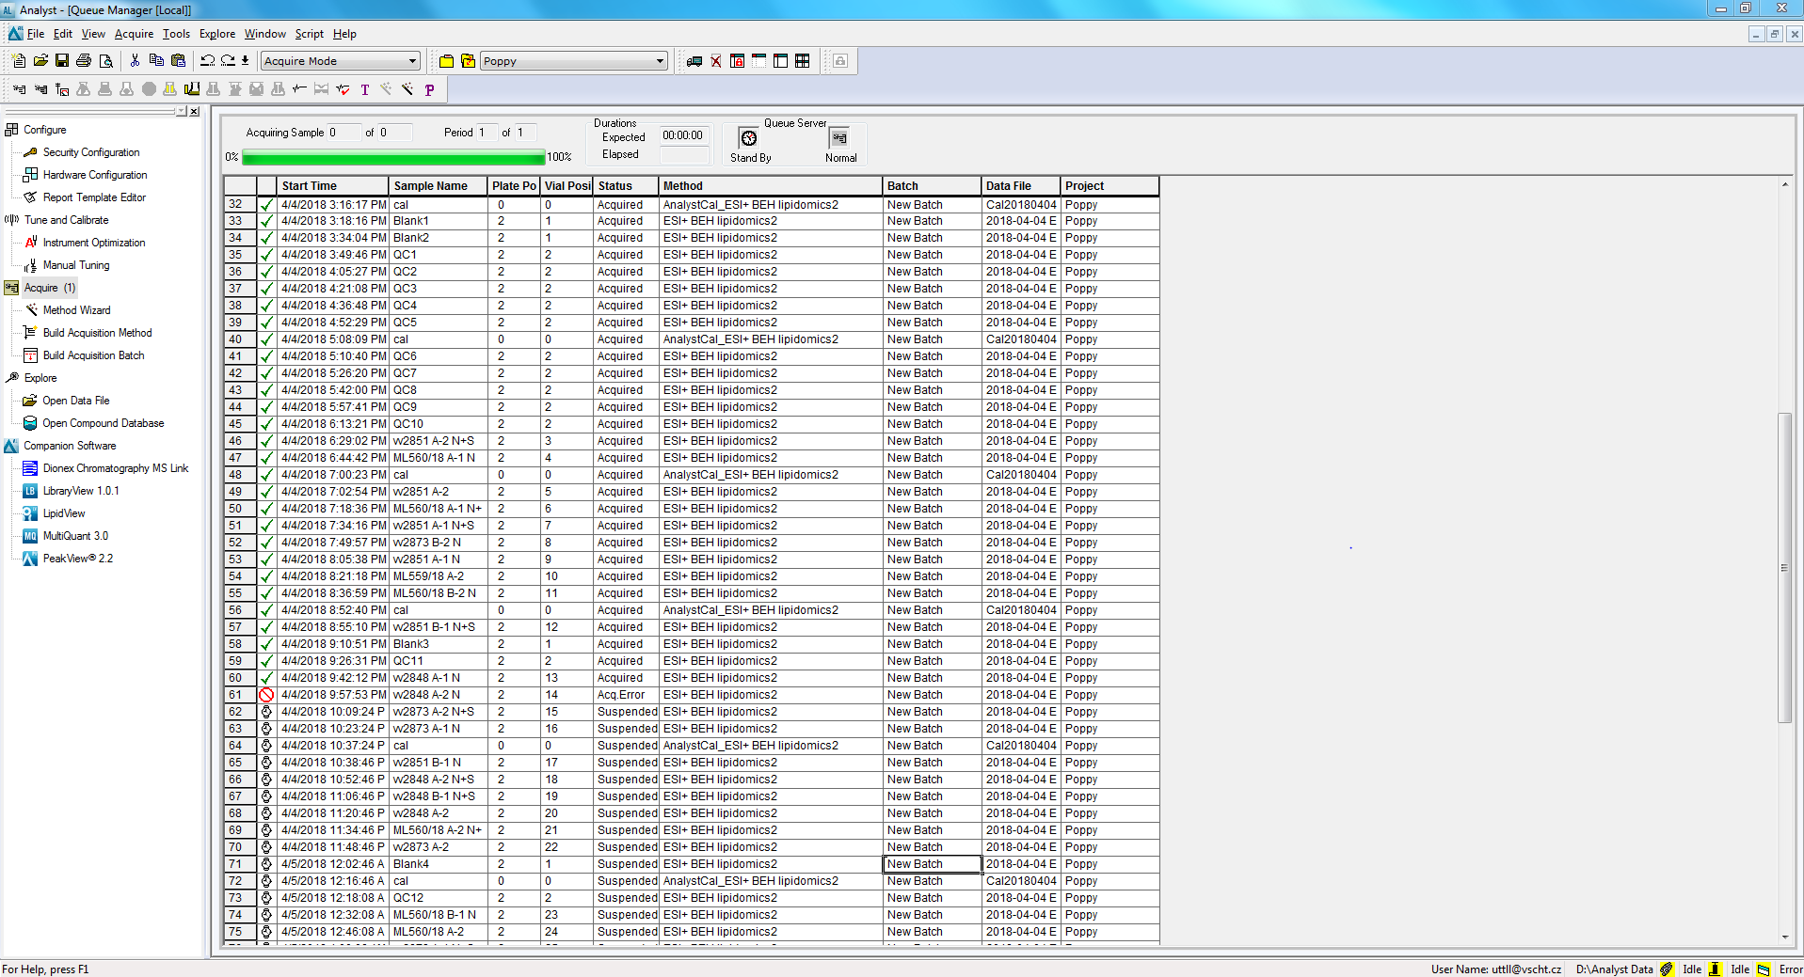
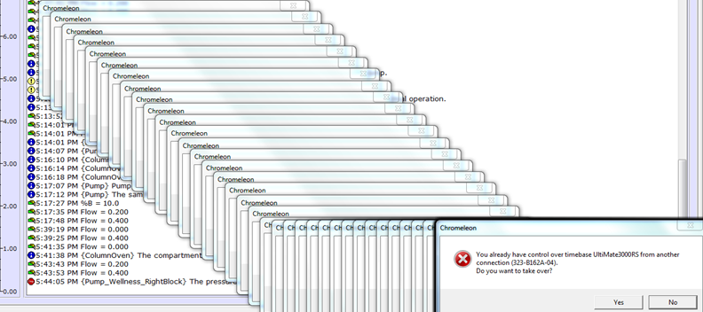
Průběh analýzy
Problém – přetlakování systému
Acquisition error

Slide 6
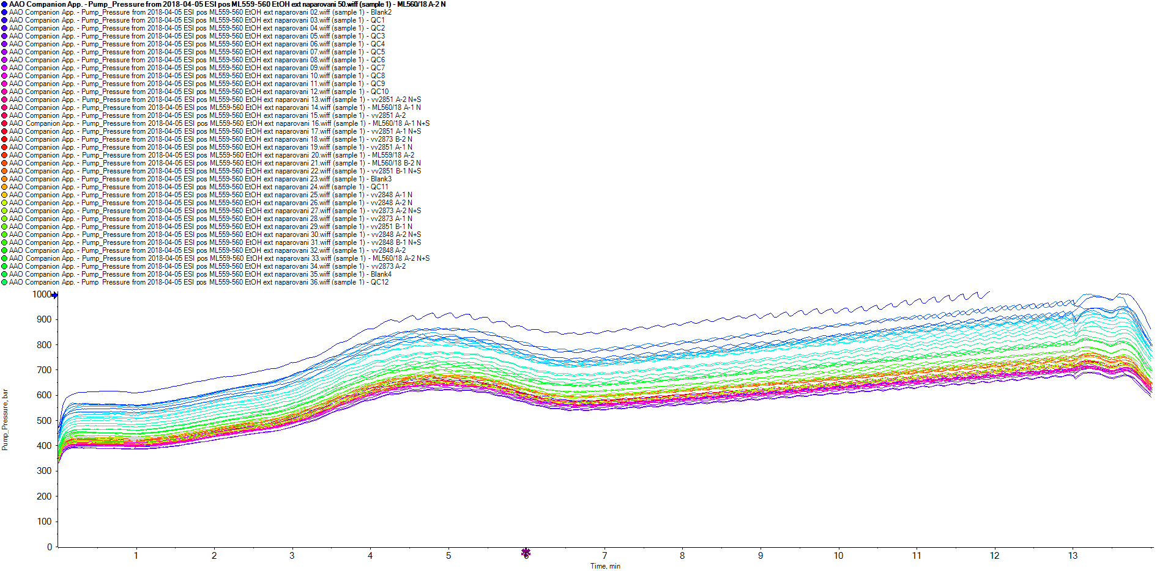
Záznam tlaku během měření
Problém – přetlakování systému
Postupný nárůst tlaku během měření sekvence
Konec
Pump Pressure [bar]
Počátek
Time [min]

Slide 7
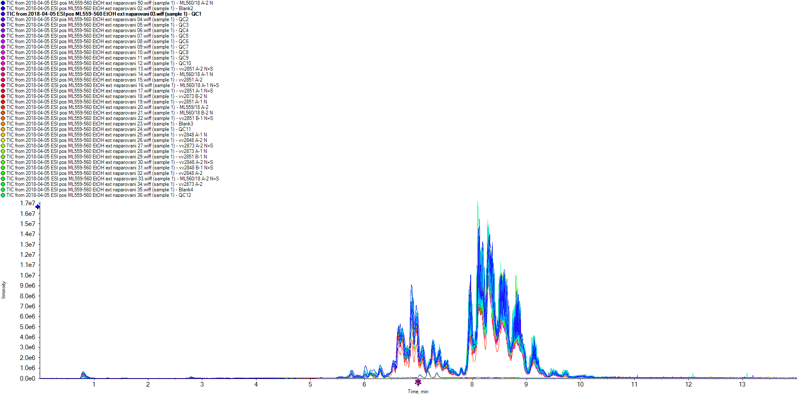
TIC všech vzorků
Intensity
Time [min]

Slide 8
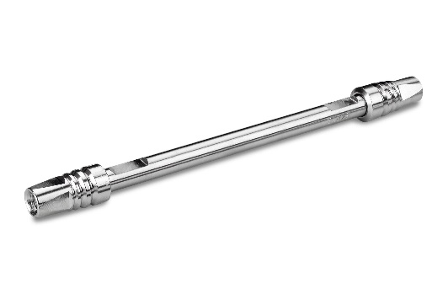
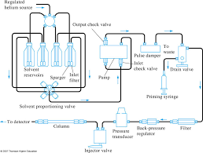
Postup při řešení problému
1. předpoklad zanesení a částečné ucpání kolony
Promytí kolony MeOH (obvyklé promytí) a iPrOH (vymytí lipidů), po promýtí tlak je stále příliš vysoký
2. předpoklad – problém vyskytuje v jiné části LC systému
Odmontování kolony, spuštění průtoku do LC systému
!Tlak cca 300 barů (místo očekávaného tlaku v rozmezí 5-45 barů)
Ucpání v některé části systému mezi pumpou a vstupem do kolony
Je potřeba provést postupnou kontrolu systému

Slide 9
Postup při řešení problému
Postupná kontrola systému
Odpojení kapiláry vedoucí MF od pumpy do šesticestného ventilu
– tlak v pořádku
Odpojení kapiláry vedoucí MF + vzorek na kolonu
– tlak v pořádku
! Problém se nachází na kapiláře s heaterem mezi šesticestým ventilem a kolonou.
Problém způsobují měřené vzorky.
Kontrola vzorků (a jejich chování)
Extrakty máků byly při bližším přezkoumání čiré (bez usazenin/sraženin)
K problému dochází při interakci vzorku s MF

Slide 10
Řešení problému
Kontrola interakcí vzorek-MF (smícháním vzorku s MF)
Vzorek = ethanolový extrakt
A: roztok 5 mM HCOONH₄ v H₂O:MeOH (95:5, v/v)+ 0,1% HCOOH
Vznik bílé sraženiny. Bílá sraženina ucpává kapiláru za šesticestným
ventilem (+ zanáší kolonu). Nerozpustná (špatně rozpustná) v H₂O, MeOH a iPrOH.
Řešení -> promytí roztok MeOH + 4% HCOOH
Momentální stav kolony
Možné postupy řešení problému
Úprava MF (gradientu) - A: roztok 5 mM HCOONH₄
v H₂O:MeOH (50:50, v/v) + 0,1% HCOOH => vznik bílé sraženiny
Vysrážení vzorků -> filtrace -> měření =>ztráta části metabolomu
Změna extrakčního postupu => ztráta části metabolomu

Slide 11
Řešení problému: jak to dopadlo
Extrakční rozpouštědlo – zůstává ethanol
Výměna šesticestého ventilu a vyčistění celého systému
Úprava podmínek LC analýzy:
Nový gradient MF (rychlejší), vzorek se neusazuje
Úprava doby analýzy
Úprava průtoku MF
Time | A[%] | B[%] | Flow rate [ml/min]
0.000 | 90 | 10 | 0.35
1.000 | 50 | 50 | 0.35
5.000 | 20 | 80 | 0.35
11.000 | 0 | 100 | 0.35
17.000 | 0 | 100 | 0.35
17.100 | 90 | 10 | 0.35
20.000 | 90 | 10 | 0.35

